Slide 1
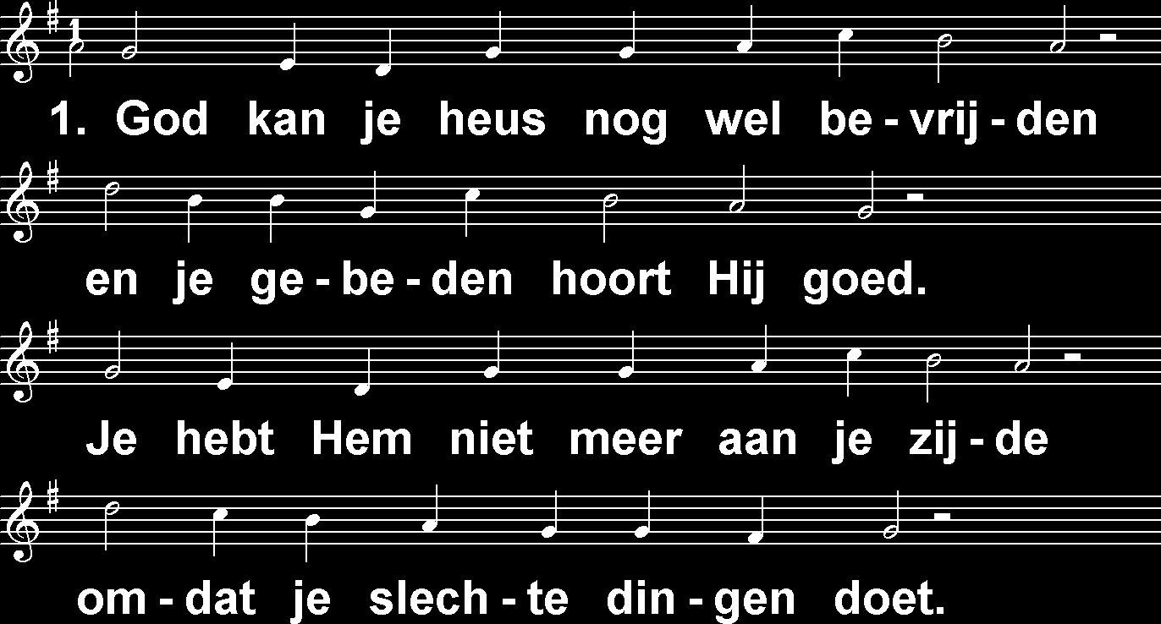
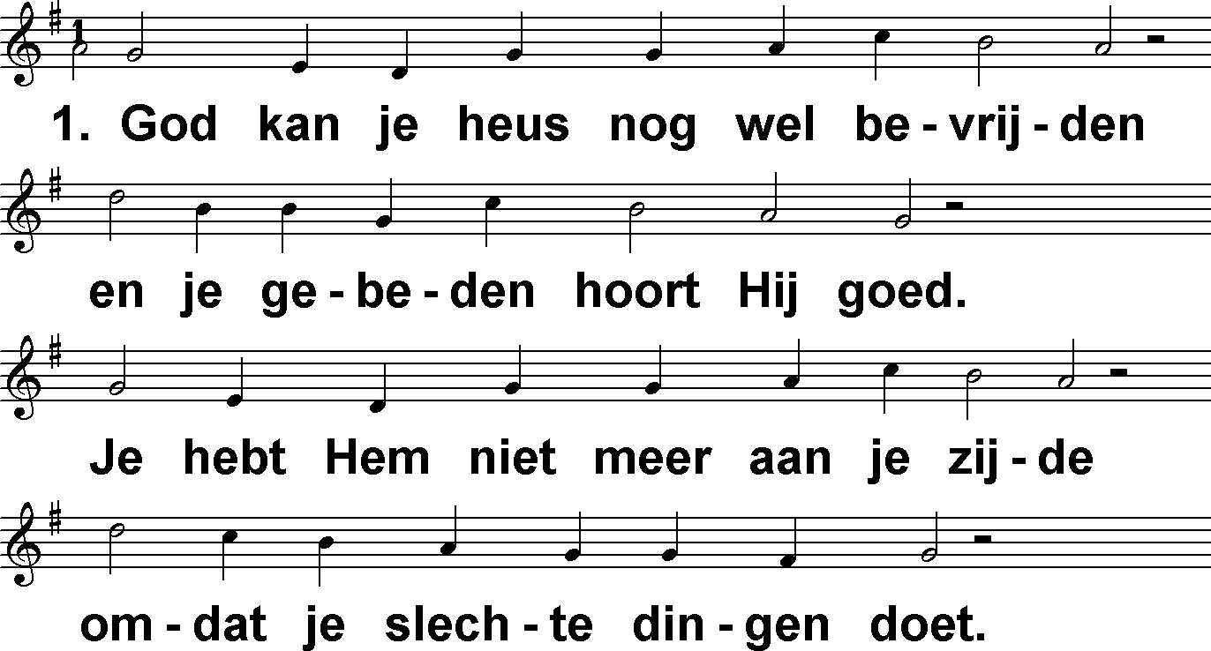
God kan je heus nog wel bevrijden (DbdB) t. A. Maasland; m. Genève 1551

Slide 2
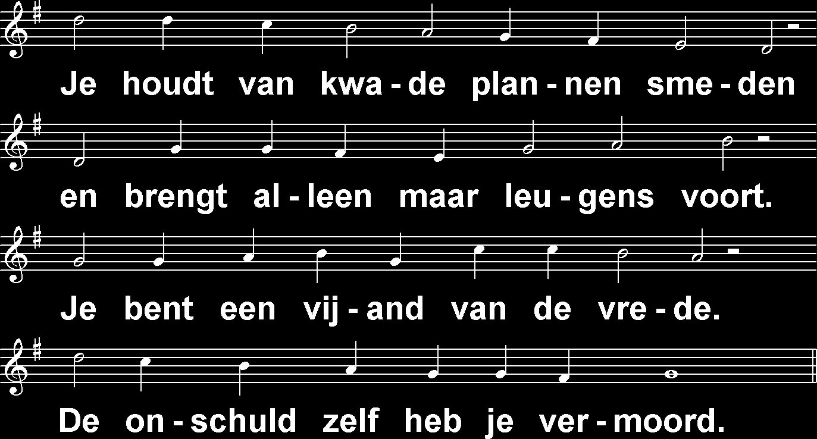
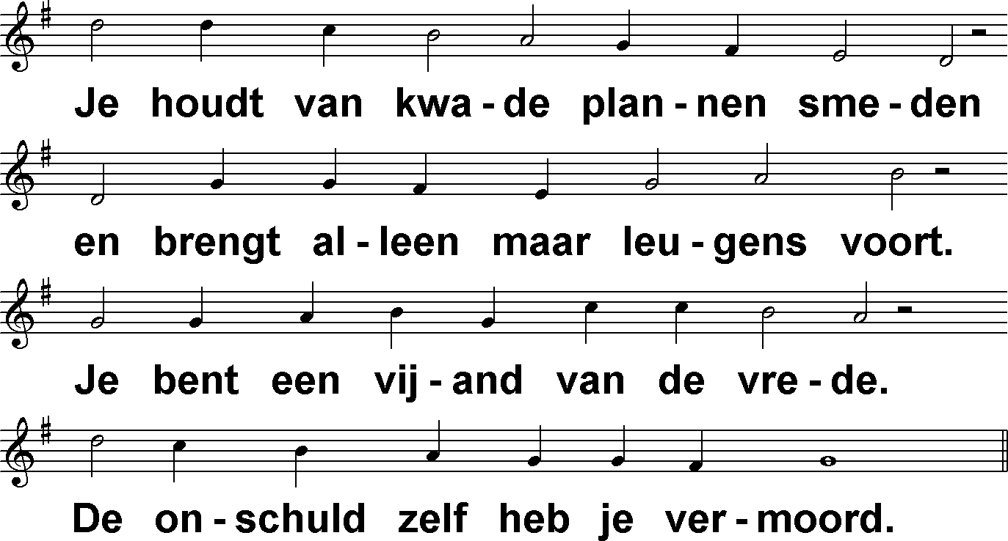
God kan je heus nog wel bevrijden (DbdB) t. A. Maasland; m. Genève 1551

Slide 3
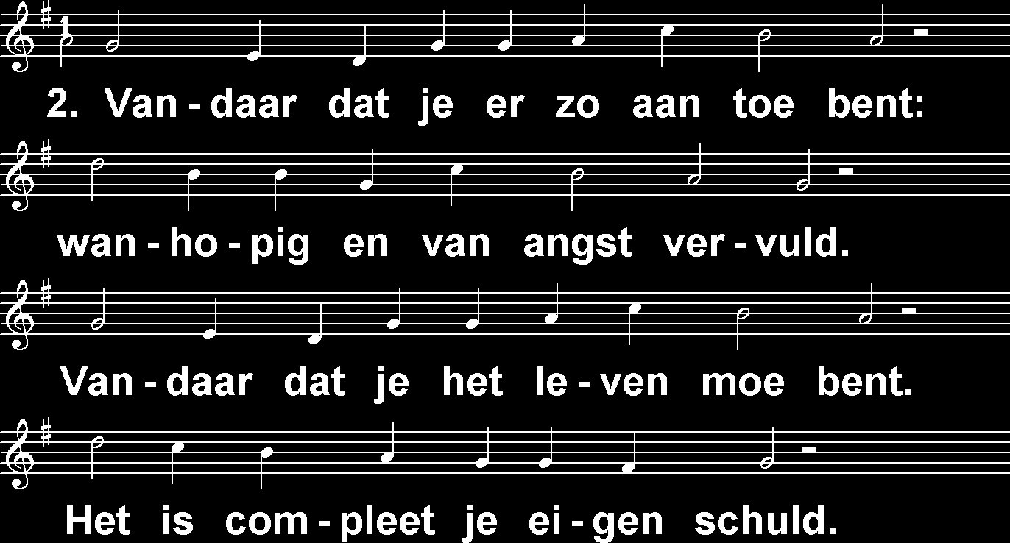
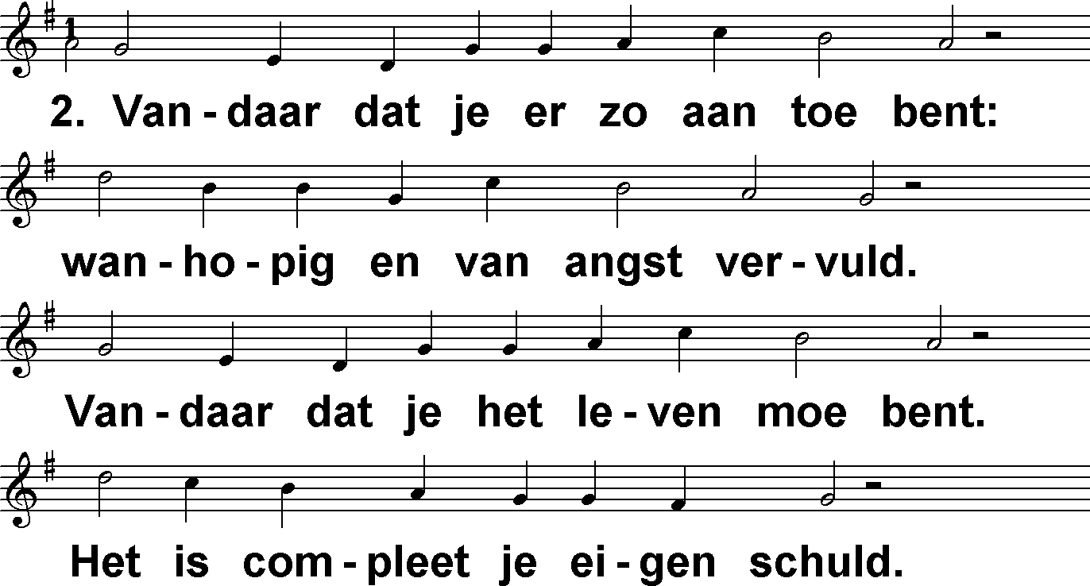
God kan je heus nog wel bevrijden (DbdB) t. A. Maasland; m. Genève 1551

Slide 4
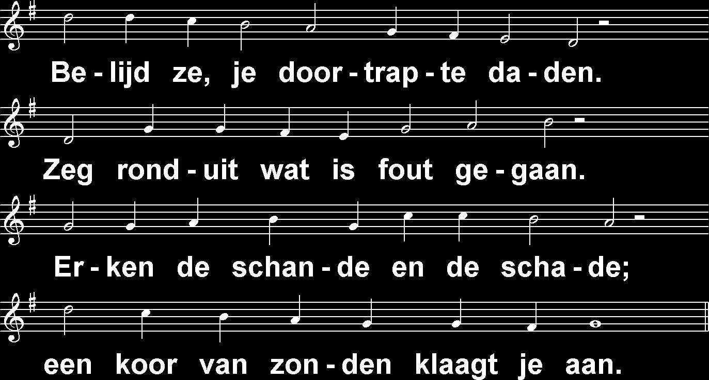
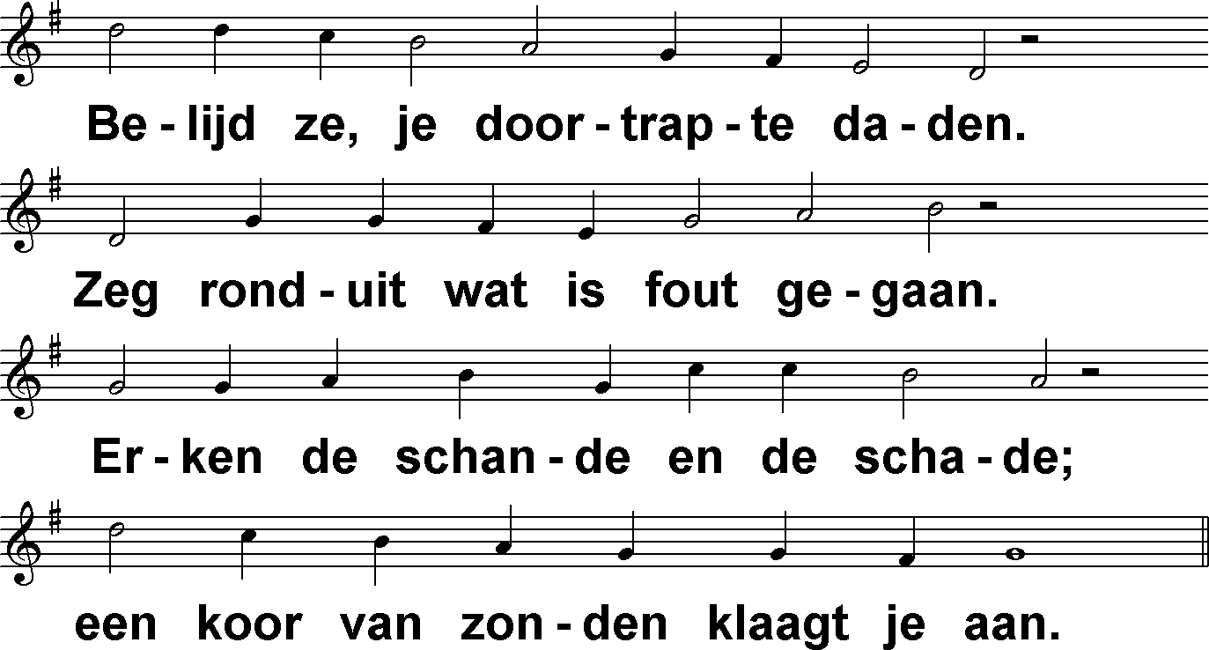
God kan je heus nog wel bevrijden (DbdB) t. A. Maasland; m. Genève 1551

Slide 5
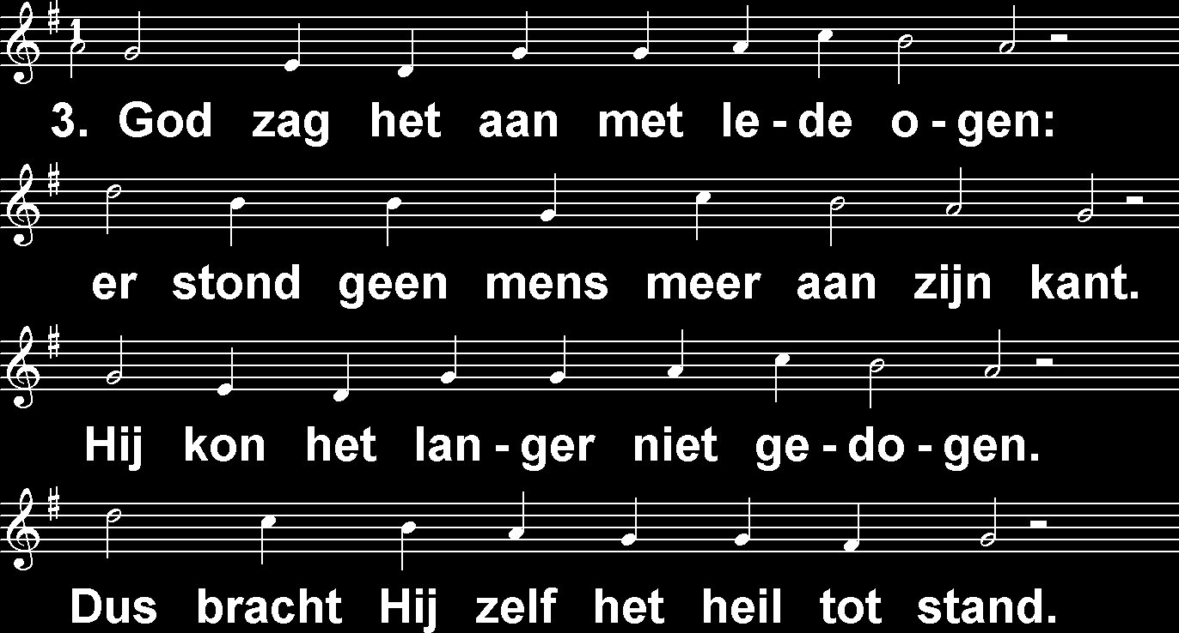
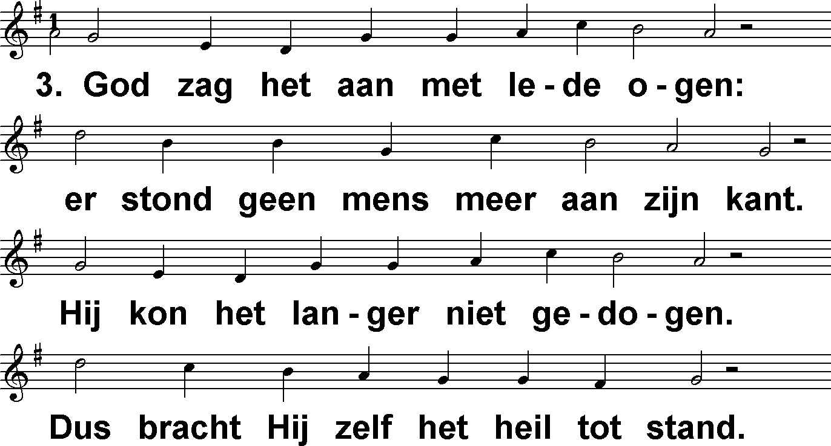
God kan je heus nog wel bevrijden (DbdB) t. A. Maasland; m. Genève 1551

Slide 6
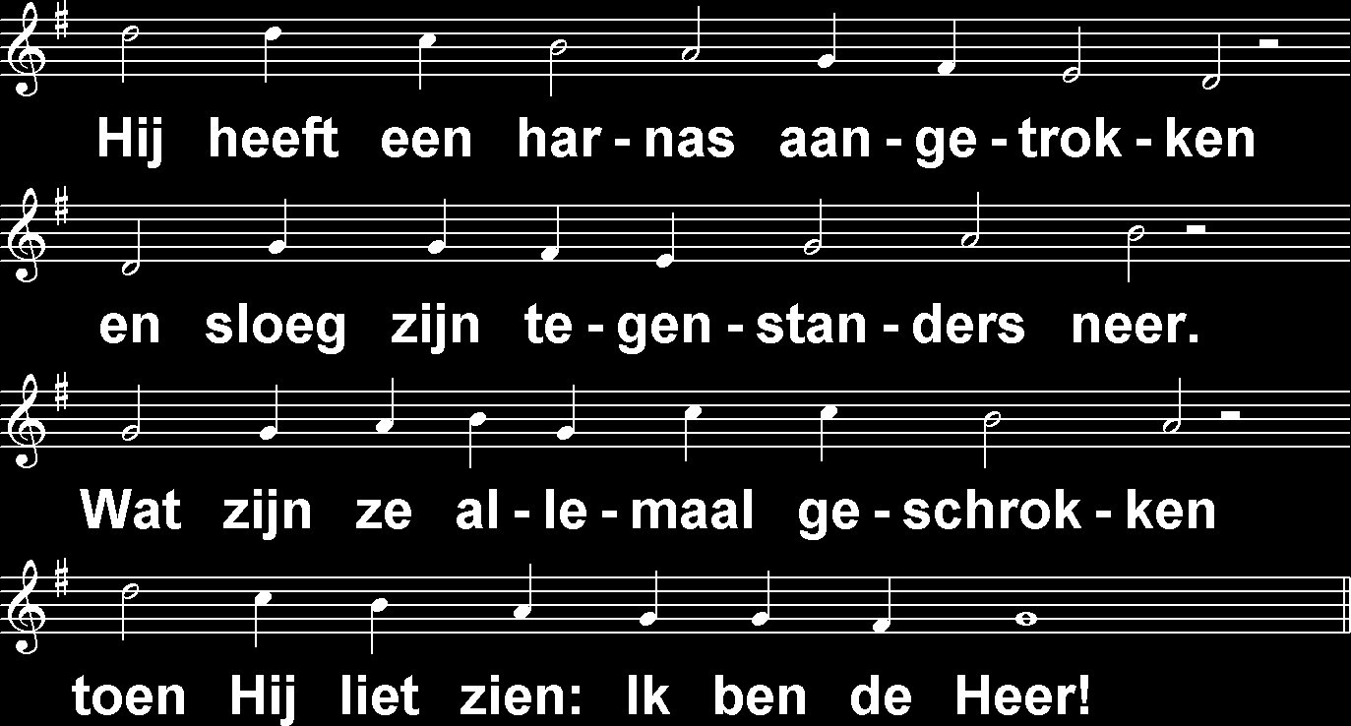
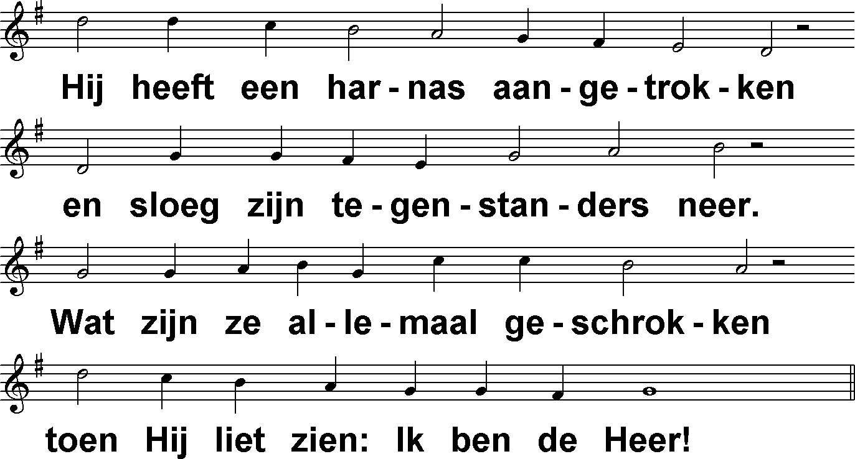
God kan je heus nog wel bevrijden (DbdB) t. A. Maasland; m. Genève 1551

Slide 7
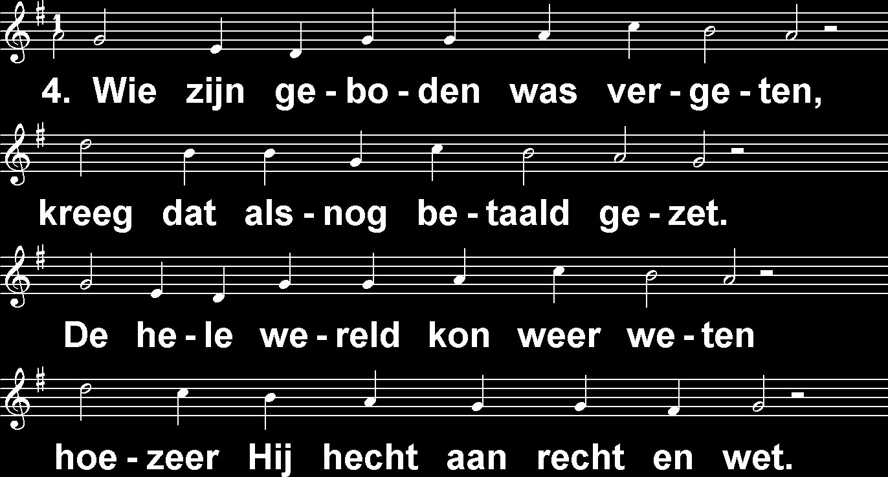
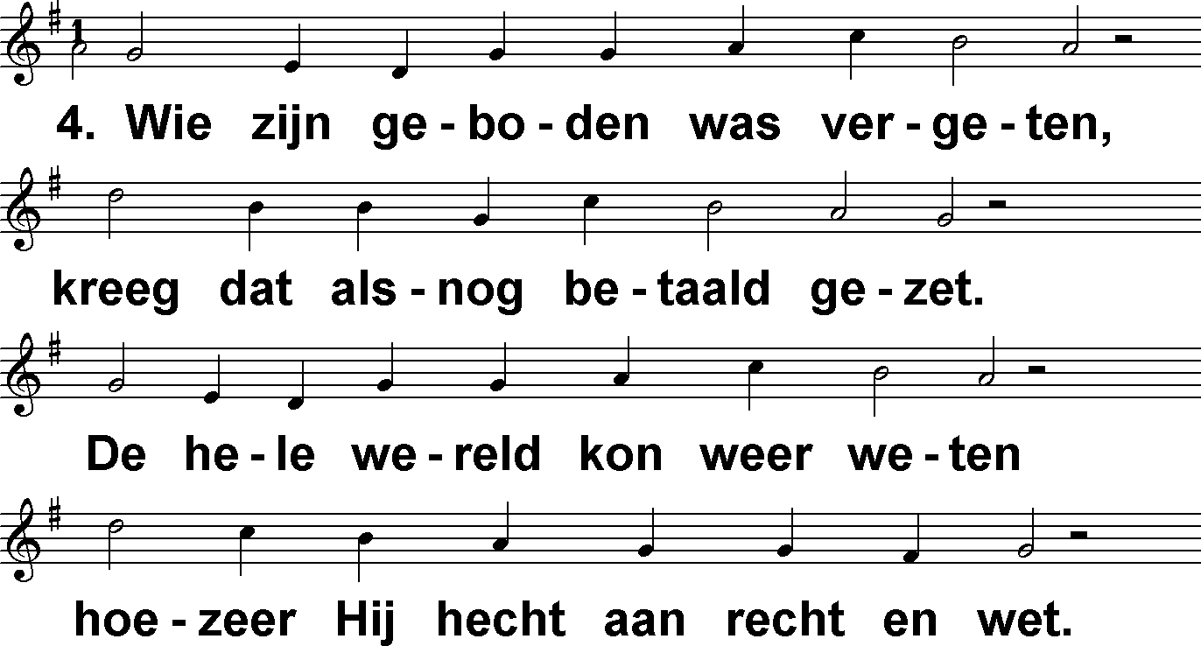
God kan je heus nog wel bevrijden (DbdB) t. A. Maasland; m. Genève 1551

Slide 8
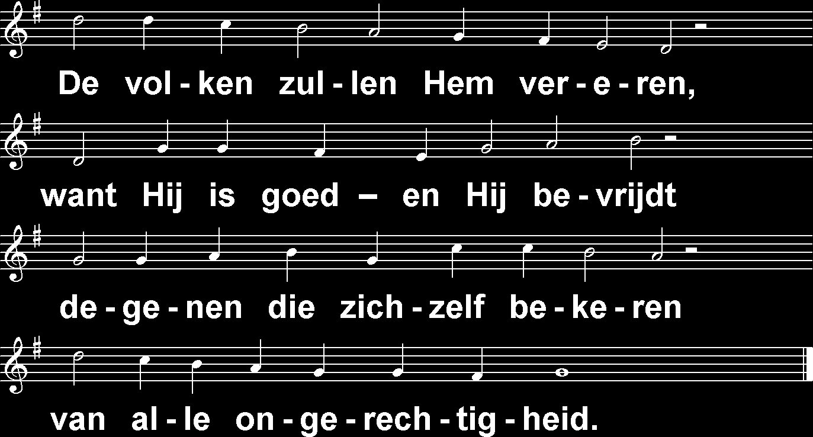
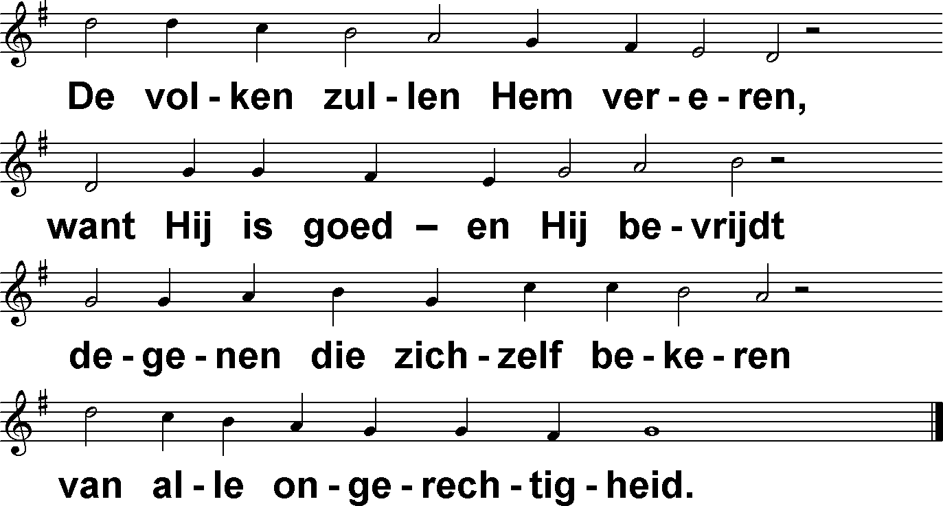
God kan je heus nog wel bevrijden (DbdB) t. A. Maasland; m. Genève 1551

